Slide 1

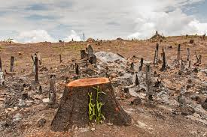
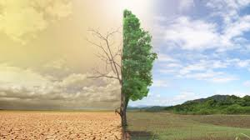


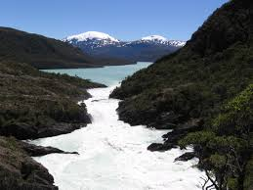
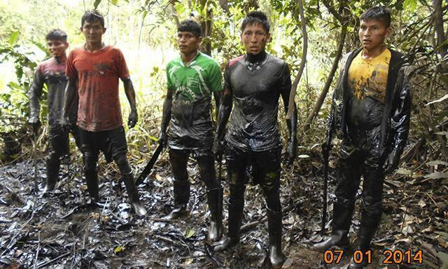
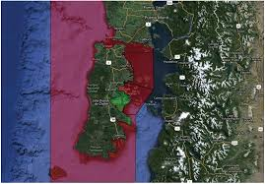

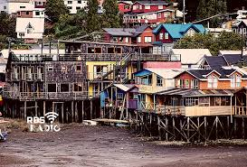
Geografía, territorio y desafíos
socioambientales
Diferenciado área A_4 to medio 2027

Slide 2
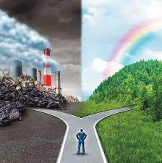
Geografía… ¿ De qué se trata?
Geografía:
Estudiar el diferenciado de Geografía, Territorio y Desafíos Socioambientales implica comprender de qué forma interactúan los seres humanos y el medio ambiente para construir el espacio que habitamos. Aquí te explico qué se profundiza, amplía y complejiza al estudiar Geografía, territorio y desafíos socioambientales:
¿Qué se profundiza?
La revisión de los problemas ambientales y sociales desde una perspectiva geográfica, analizando cómo impactan directamente en el entorno natural y en la calidad de vida de las personas las decisiones políticas, económicas y sociales.
¿Qué se amplía?
Se amplía la forma de ver el mundo, ya no solo como un paisaje, sino a través de un análisis crítico que propicia una mirada multicausal, multidimensional, y multiescalar de los problemas y dando especial énfasis a la importancia de la participación ciudadana en la búsqueda de soluciones a las problemáticas que los afectan.
¿Qué se complejiza?
La forma de comprender el espacio geográfico como una construcción social, con dinámicas físico-naturales que generan riesgos socioambientales y hacen necesaria la organización y planificación del territorio. Para esto se usan herramientas geográficas y la recolección de datos en terreno a fin de comprender la interconexión entre distintos fenómenos.

Slide 3
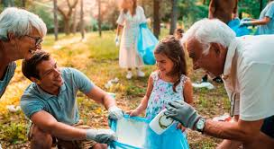
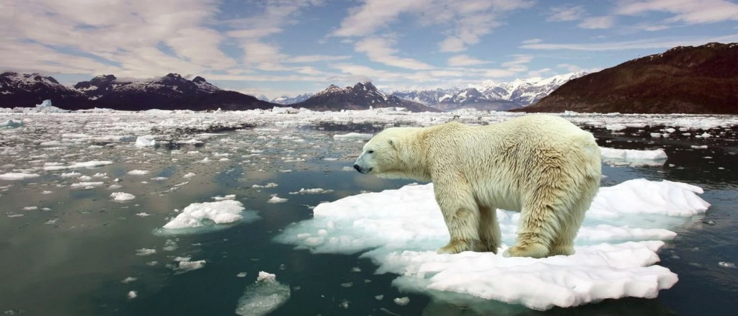
Geografía … ¿Qué habilidades desarrollarás con la asignatura y qué conductas de entrada debes tener para ello?
Habilidades que desarrollarás:
Pensamiento crítico y análisis espacial: aprenderás a ver los problemas desde una perspectiva geográfica, comprendiendo por qué ocurren en ciertos lugares y cómo se extienden.
Investigación y trabajo en equipo: realizarás proyectos en grupo, buscando información, analizando datos y proponiendo soluciones.
Comunicación efectiva: mejorarás tu capacidad para argumentar tus ideas con fundamentos sólidos, tanto de forma oral como escrita.
Conciencia socioambiental: desarrollarás una visión más profunda y empática sobre los problemas que afectan a tu comunidad y al planeta.
¿Qué conductas de entrada debes tener?
Curiosidad: ganas de hacer preguntas y entender por qué las cosas son como son.
Responsabilidad: compromiso con los proyectos grupales y con tu aprendizaje individual.
Apertura mental: Disposición para cuestionar tus propias ideas y escuchar diferentes puntos de vista.
Participación: es fundamental para el desarrollo de las clases, ya que es un curso práctico.

Slide 4
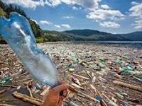
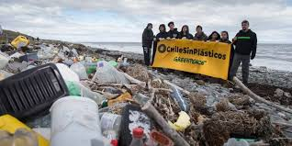
Geografía …¿Cuál es el desafío de aprendizaje de la asignatura?
El estudio del diferenciado de Geografía presenta una profundización importante, porque no busca que aprendas capitales o ríos, sino que puedas analizar los problemas que nos afectan a todos, como el cambio climático y su impacto en Chile, la desigualdad territorial y nuestra relación con el entorno y las normas que la regulan.
De este modo, el desafío inicial es avanzar en comprender el mundo en el que vivimos, analizando la forma como se relacionan las sociedades humanas con su entorno físico. Asimismo, ampliaremos el estudio de los grandes desafíos socioambientales actuales, para incentivar un pensamiento crítico sobre los problemas globales y locales.
Además, el diferenciado implica el uso de métodos de investigación propios de la geografía, como la interpretación de cartografía, la georreferenciación, el análisis de imágenes y gráficos y la recolección de datos en terreno.
Estos desafíos buscan que puedas desarrollar la capacidad de proponer soluciones informadas y creativas a los desafíos socioambientales, tanto a nivel local como global. No se trata que sepas sobre los problemas, sino que seas capaz de identificarlos, analizarlos y proponer soluciones, vinculando el conocimiento geográfico con tu vida cotidiana y participando activamente en la búsqueda de alternativas para un futuro más justo y sostenible.

Slide 5
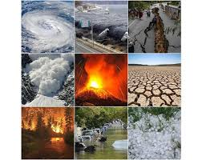
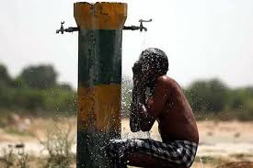
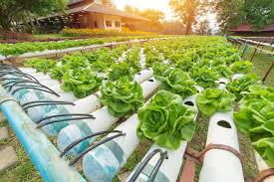
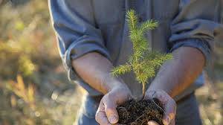
Geografía … Plan de estudio
Unidad 1: El espacio geográfico, objeto de estudio de la geografía y construcción del ser humano a través del tiempo.
Unidad 3: El territorio se organiza y planifica para responder a las relaciones entre el ser humano y el medio.
Unidad 2: El paisaje cambia en el tiempo por causas naturales y por acción de la sociedad.
Unidad 4: Desafíos y riesgos socionaturales: una oportunidad de participación ciudadana.

Slide 6


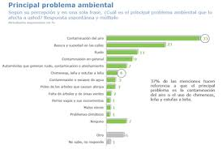
Geografía … Tipos de evaluación y áreas de desarrollo profesional
Evaluaciones:
* Evaluación formativa: guías, debates, ejercicios en clase y retroalimentación constante.
*Evaluación sumativa:
*Proyectos de investigación: Trabajos grupales e individuales sobre un tema específico.
*Presentaciones orales: Para practicar la comunicación de tus ideas.
*Informes y ensayos: Para desarrollar tu capacidad de argumentación escrita.
Carreras Profesionales:
- Arquitectura
- Ingeniería en Recursos
- Naturales o Ambiental
- Ingeniero agrónomo
- Ingeniería Forestal
- Derecho
- Ingeniería en prevención de Riesgos
- Antropología
- Sociología
- Pedagogías en Ciencias Naturales e Historia
- Licenciatura en Geografía
- Administración Pública
- Geología, entre otros.
Oficios y Emprendimientos asociados a:
- Ecoturismo
- Consultorías ambientales
- Proyectos de agricultura urbana
- Negocios de economía circular
- Educador o divulgador ambiental

